Slide 1
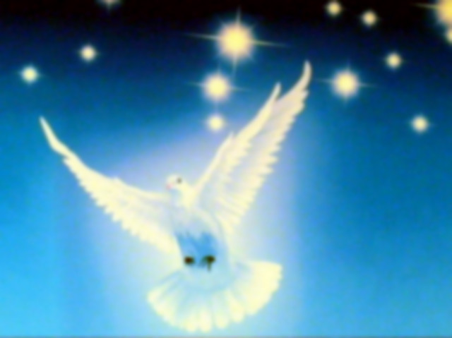
Be the one of Holy Spirit 성령의 사람이 되자

Slide 2
그 안에서 너희도 진리의 말씀 곧 너희의 구원의 복음을 듣고 그 안에서 또한 믿어 약속의 성령으로 인치심을 받았으니(엡1:13)
And you also were included in Christ when you heard the word of truth, the gospel of your salvation. Having believed, you were marked in him with a seal, the promised Holy Spirit,
17 Upang ipagkaloob sa inyo ng Dios ng ating Panginoong Jesucristo, ng Ama ng kaluwalhatian, ang espiritu ng karunungan at ng pahayag sa pagkakilala sa kaniya;(MgaTaga Efeso1:13)

Slide 3
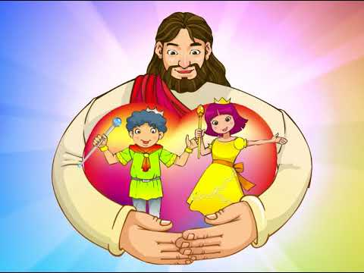
당신은 하나님의 자녀인가?
Are you the children of God?

Slide 4

그 증거가 무엇인가?
What is the evidence?

Slide 5

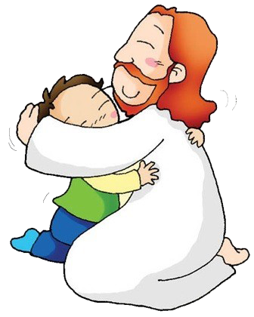
Were you marked in him with a seal of Spirit?
성령의 인침을 받았는가?
에구 내새끼
My son!

Slide 6
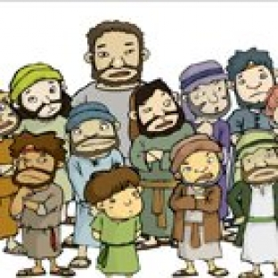
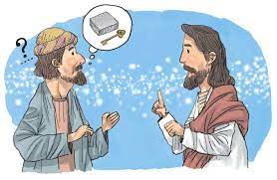
사도행전 19:2절
가로되 너희가 믿을 때에 성령을 받았느냐 가로되 아니라 우리는 성령이 있음도 듣지 못하였노라 (Acts 19:2)
and asked them, "Did you receive the Holy Spirit when you believed?" They answered, "No, we have not even heard that there is a Holy Spirit."
에베소교회
Church of Ephesians
성령

Slide 7
3대 바보(3 fools)
밥을 옆에 두고 굶어죽는 자
a man who died with hunger beside bread
2.교회를 옆에 두고 안 나가 지옥 가는 자
A man who fell to the Hell in spite of a church was beside his house.
3.교회 다녔는데도 지옥 가는 자(성령을 받지 못해서)
A Christian who fell to the Hell because he did not filled with Holy Spirit

Slide 8

예수그리스도가 중요한 만큼 성령도 중요하다
So Holy Spirit is important like Jesus
성령

Slide 9
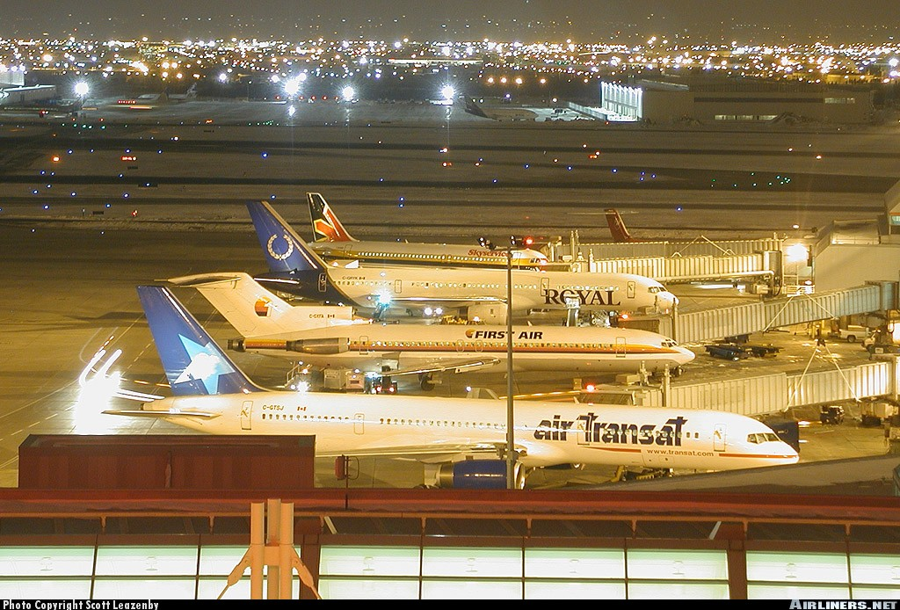
교회는 비행장과 같다
Church is like international airp[ort

Slide 10
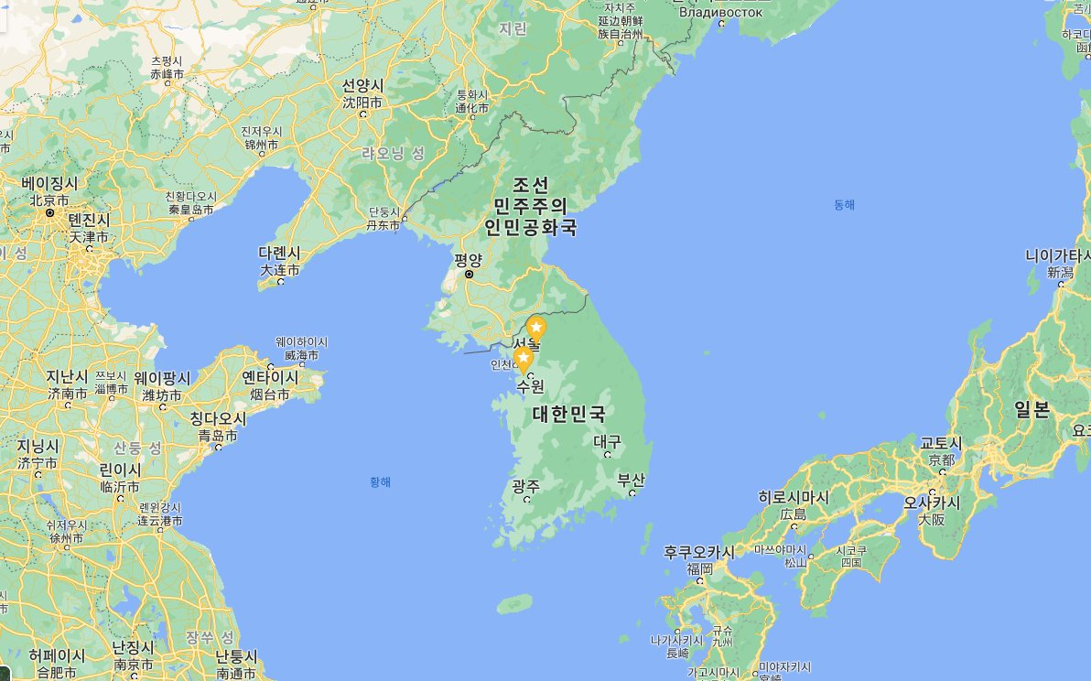
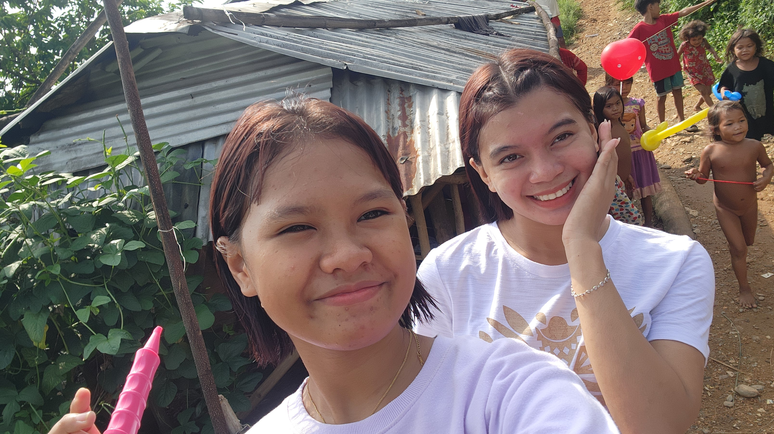
만일 한국을 가려 한다면 무엇이 있어야 하나?
If you want to go to Korea, what do you prepare?

Slide 11
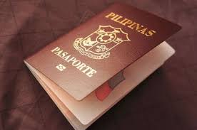
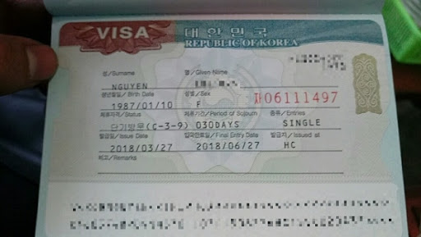
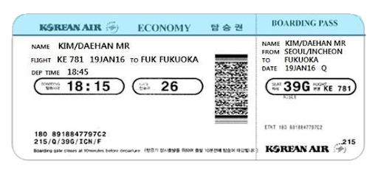
여권과 비자와 표가 있어야 비행기를 탈 수있다.
You can board plane after You have Passport, visa and Ticket
visa
Passport,
Ticket

Slide 12

난 예쁘니까 비행기 태워줘요
Let me board as I am beautiful
예쁘다고 비행기 탈수는 없다 because you are beautiful, they do not allow board plane

Slide 13
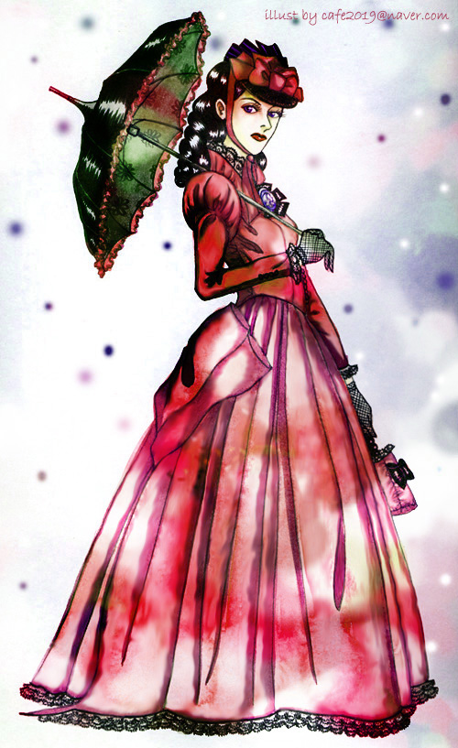
I am rich!
난 부자야!
구약시대
부자라고 비행기 탈수는 없다 because you are rich, they do not allow riding plane

Slide 14
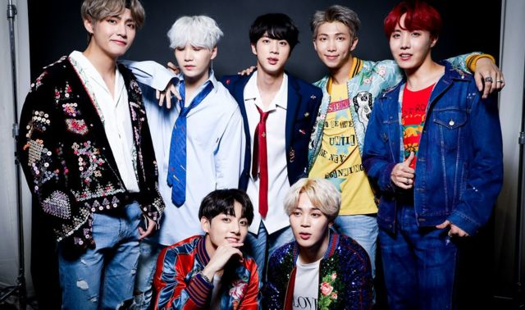
구약시대
We are famous
우린 유명해!
유명하다고 비행기 탈수는 없다 because you are famous, they do not allow riding plane

Slide 15
여권과 비자와 표가 있어야 비행기를 탈 수있다.
You can board plane after You have Passport, visa and Ticket
visa
Passport,
Ticket

Slide 16
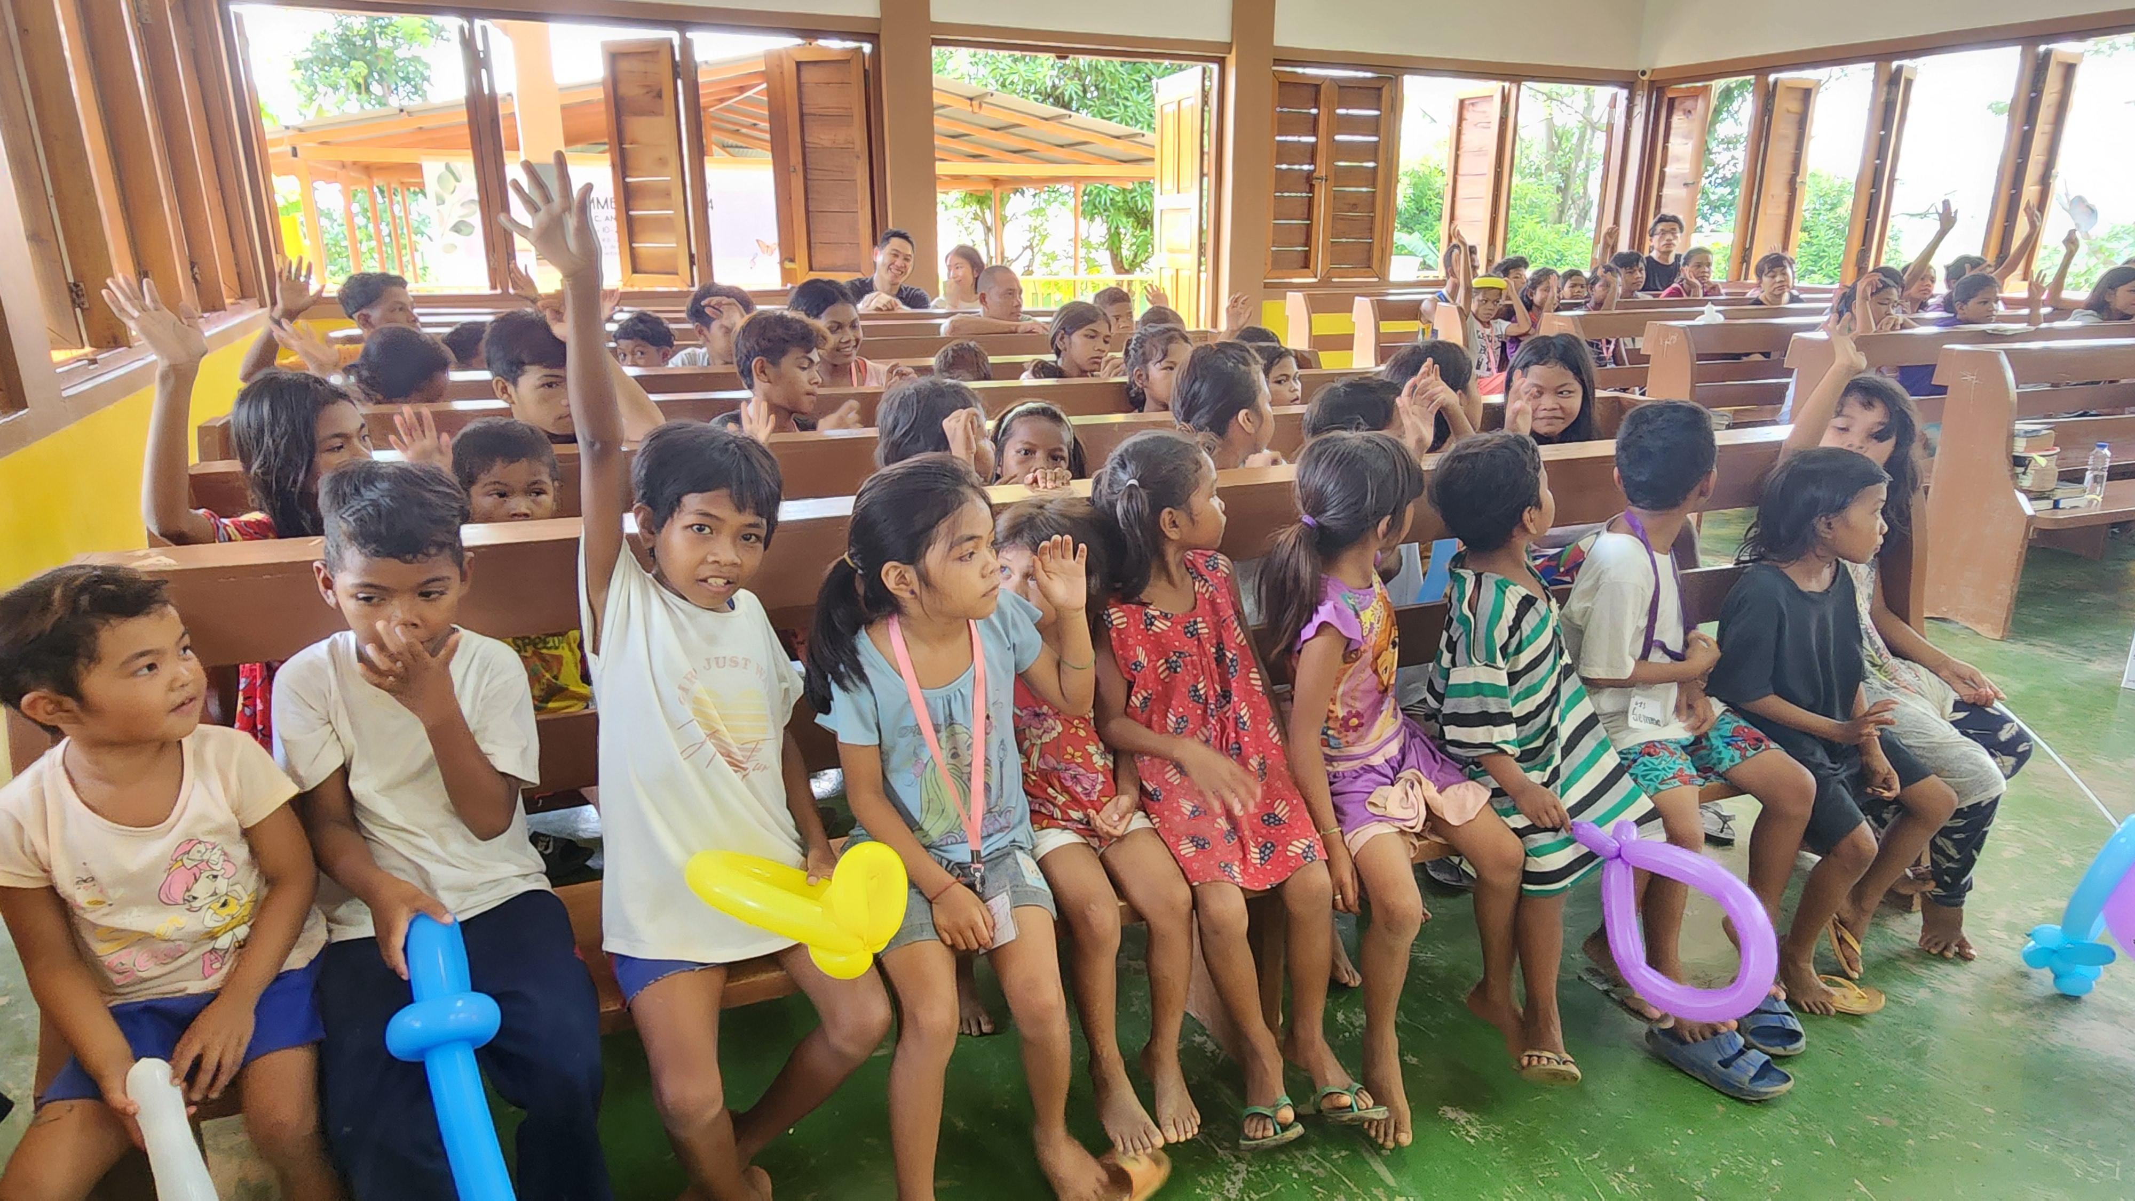
천국은 누가 가나 Who can go to Heaven?

Slide 17
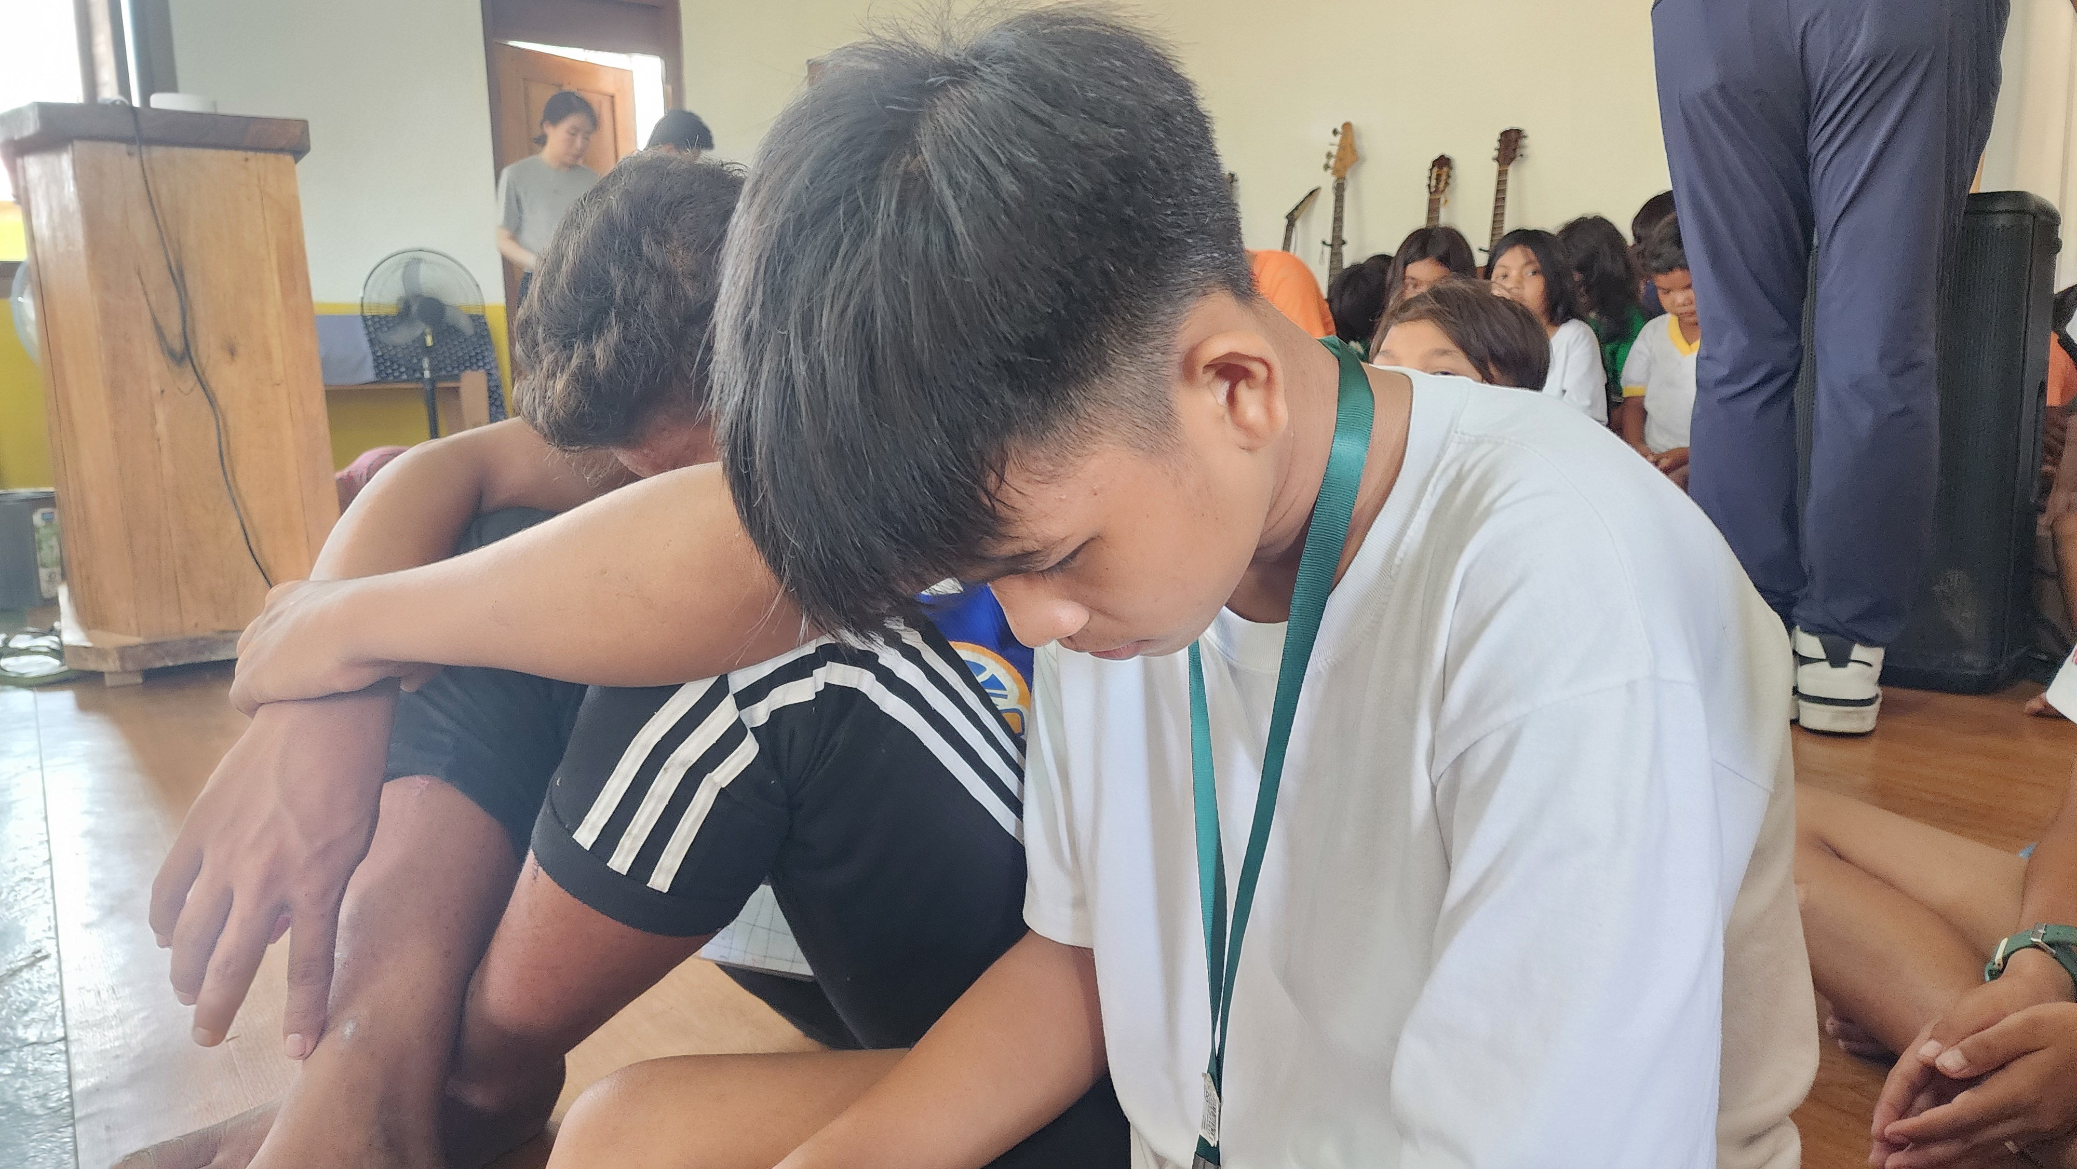
예수를 구주로 믿는 자
The one Who believed in Jesus our saviour
구약시대

Slide 18
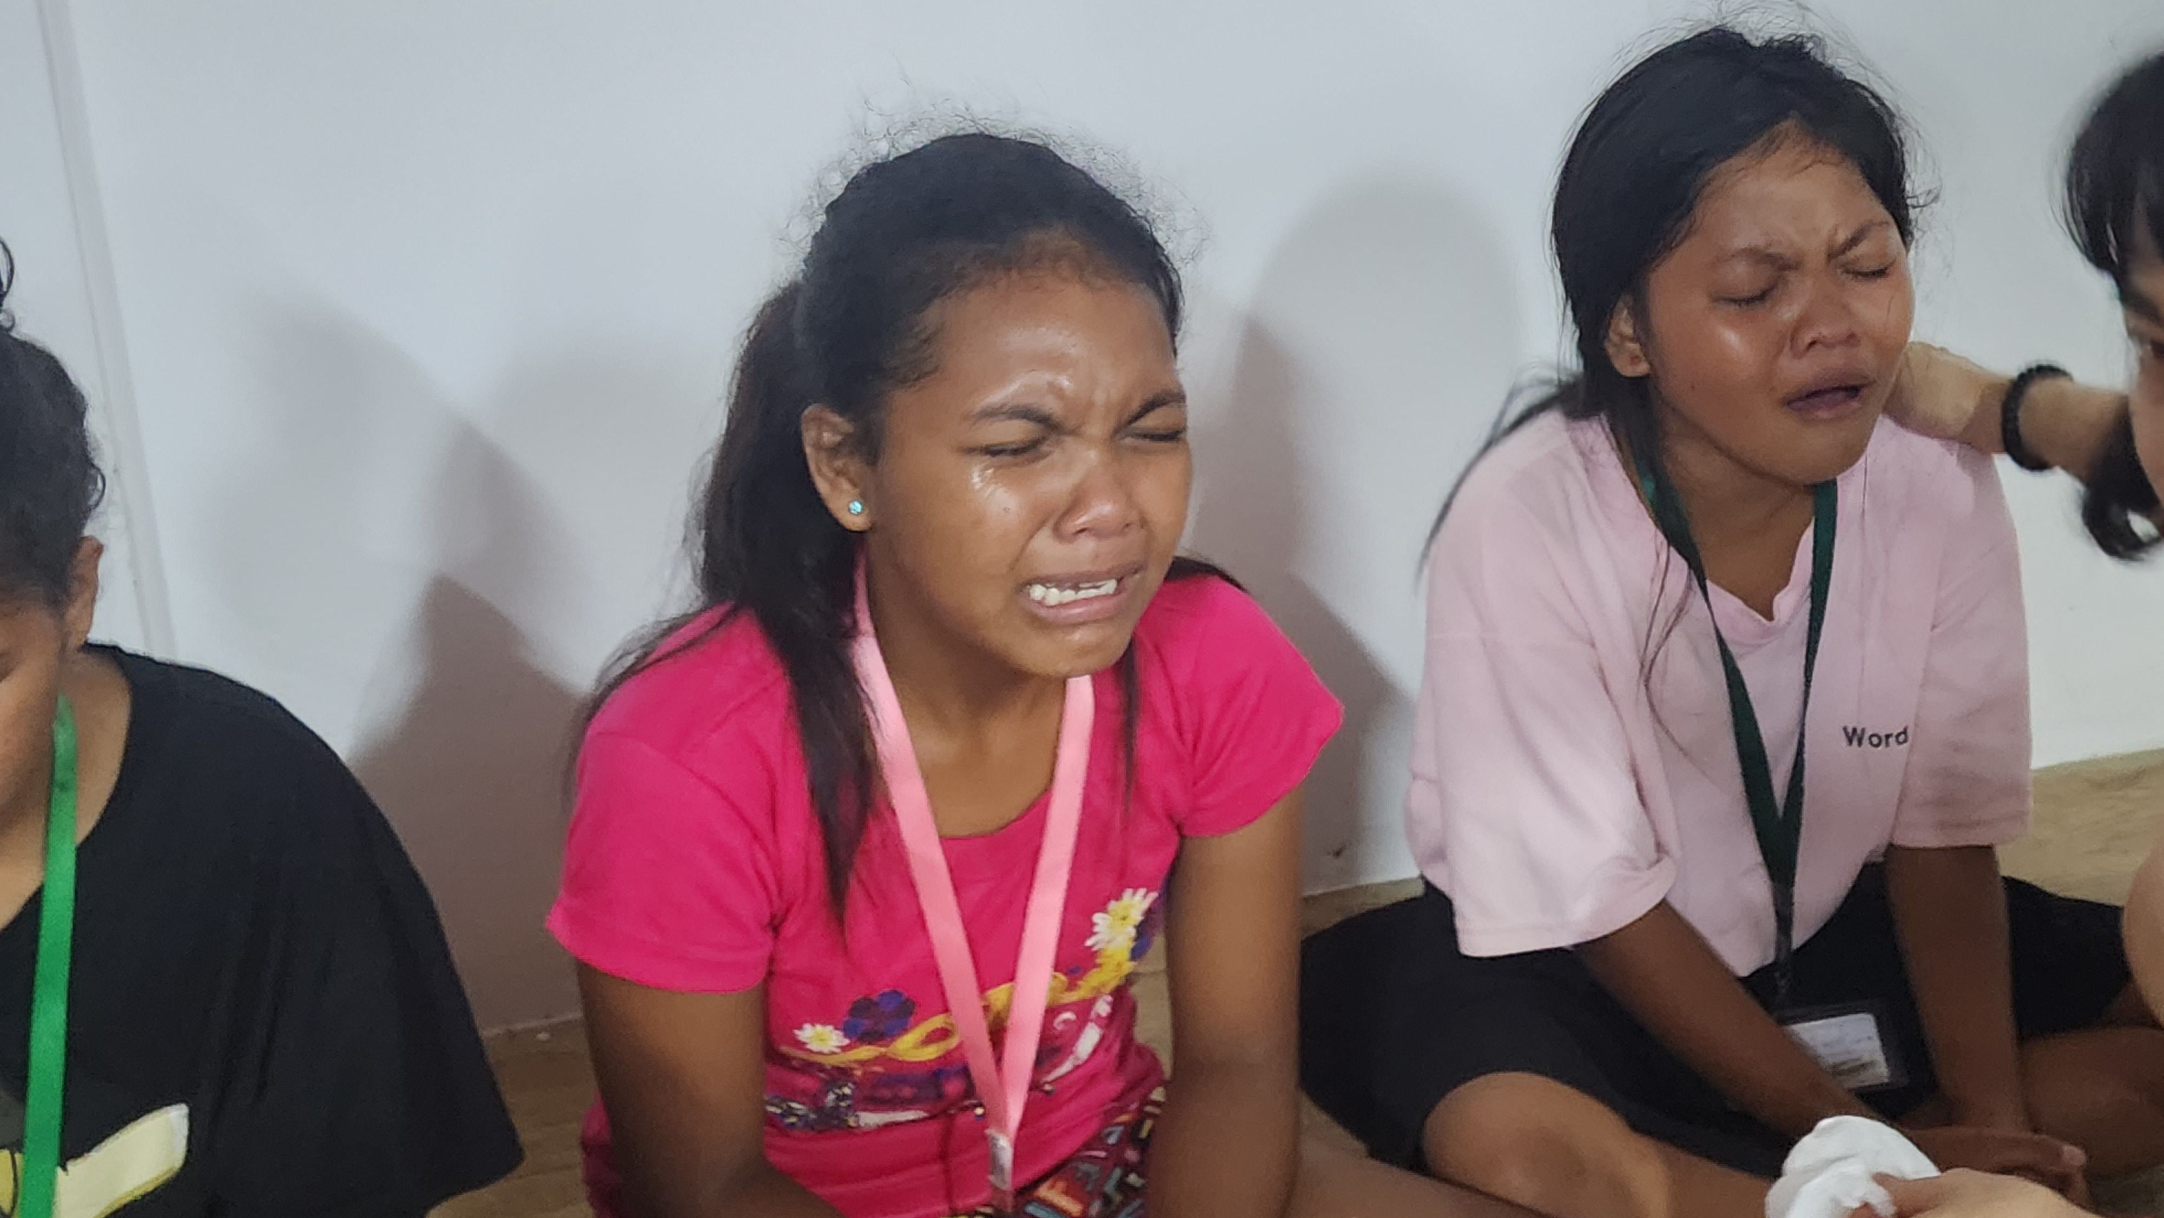
2.그 피로 죄씻음 받은자
Who washed all sins by His blood

Slide 19
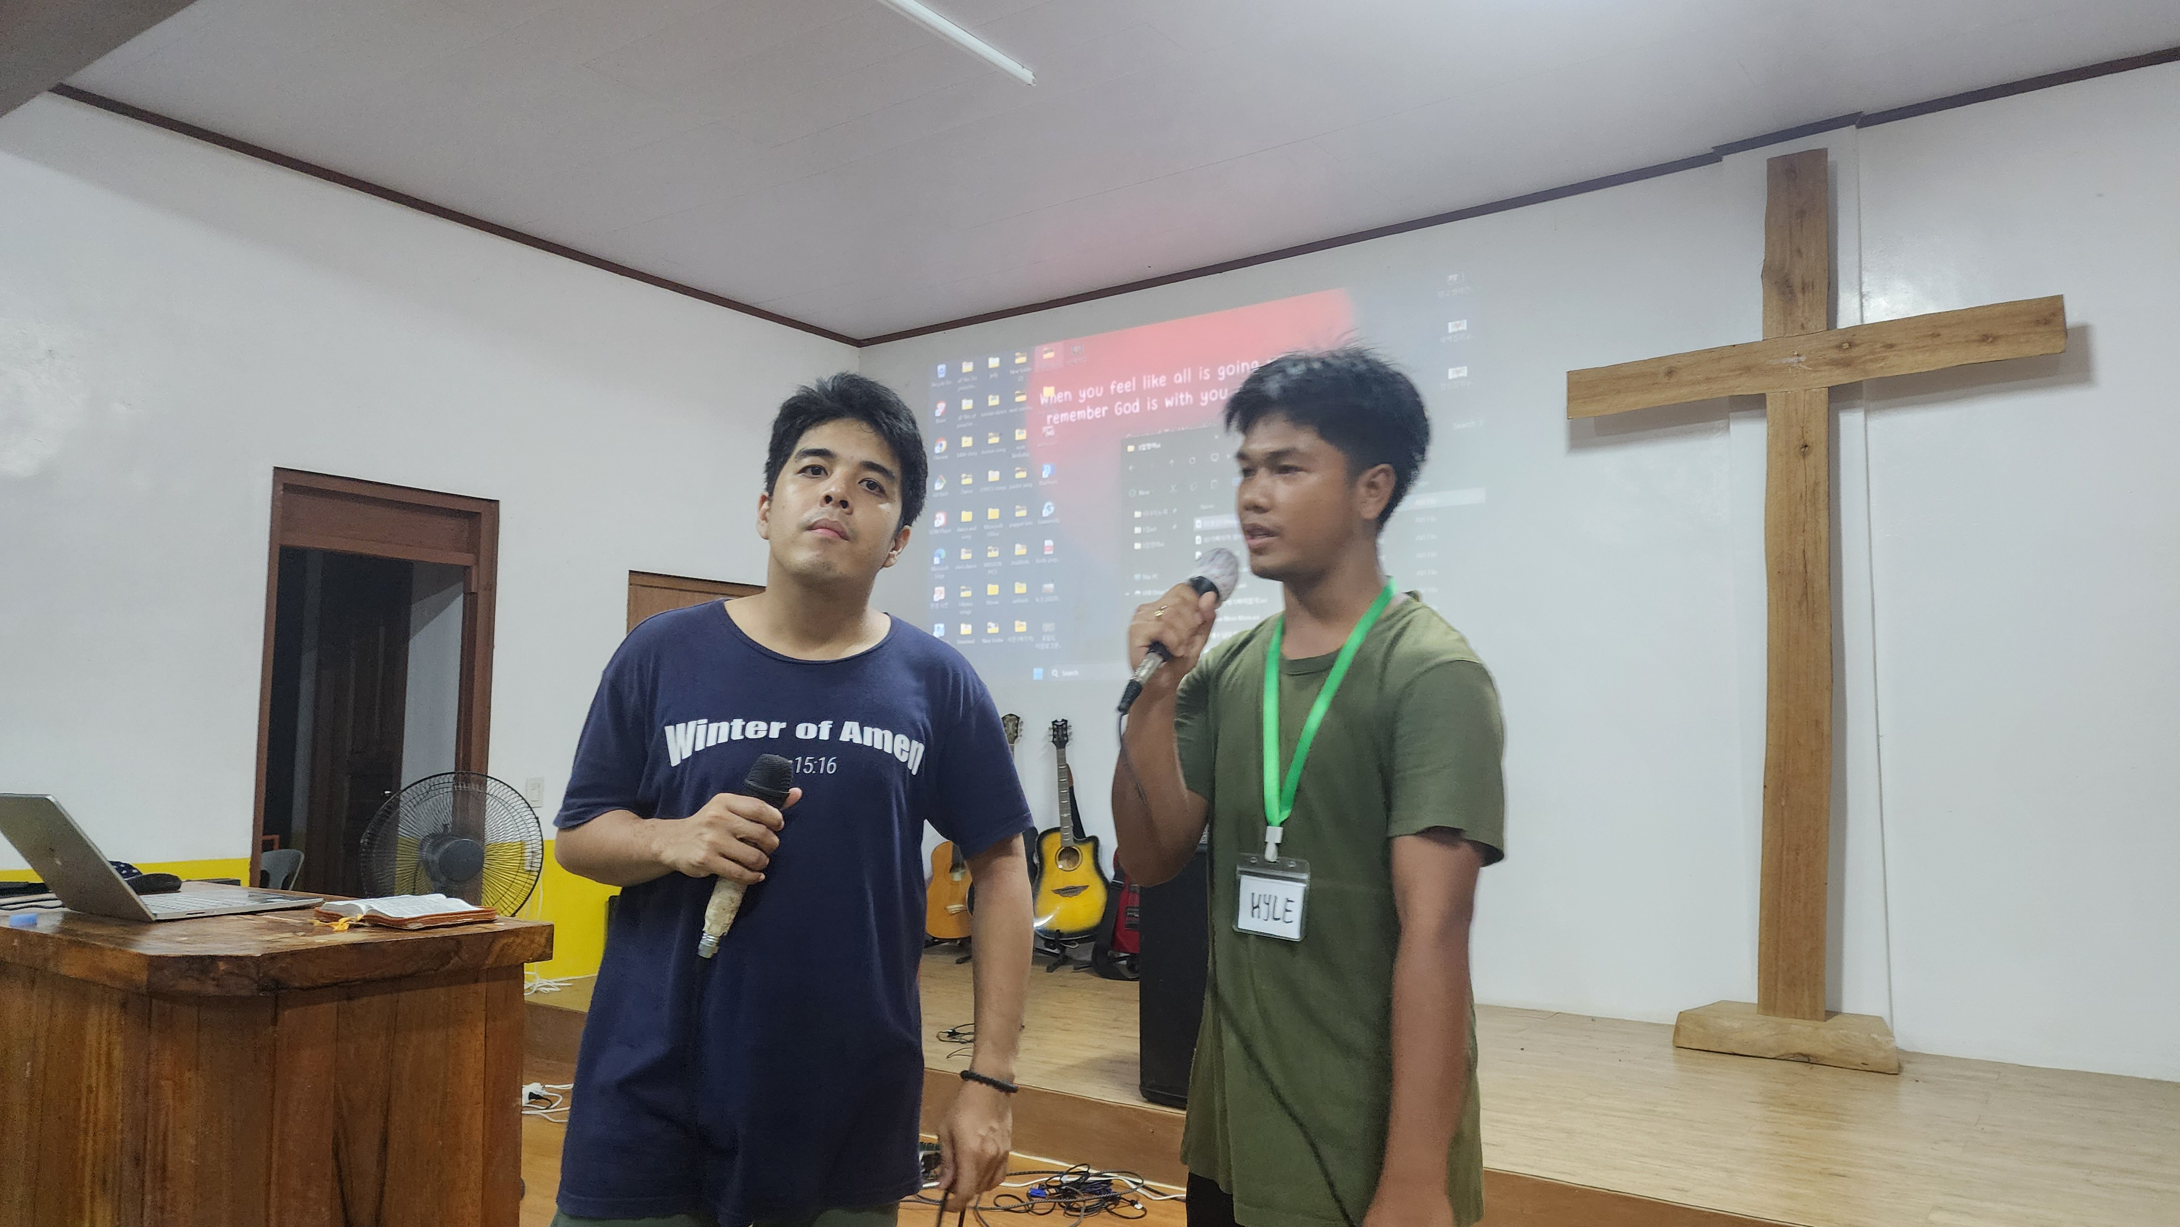
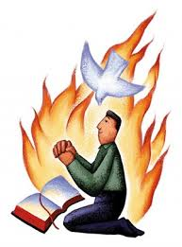
3.성령으로 거듭난 자
Who born again with Holy Spirit

Slide 20
인간의 구조(영, 혼, 육)
The Organization of human
(spirit, soul, body)
구약시대
Spirit
body
Soul

Slide 21
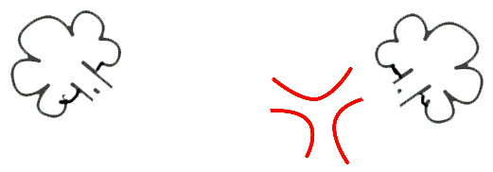

육의 사람(A man of body)
성령이 없음(no Spirit)
재물(Money)
구약시대
쾌락(Pleasure)
Soul
이기심(Egoism)
혈기 (vitality)
Body
거짓(untrust)

Slide 22


A man of soul(혼의 사람)
의지력강함 willpower
지식많다 Much knowedge
자존심pride
육신
Body
하나님 없다
No God
혼(soul)

Slide 23

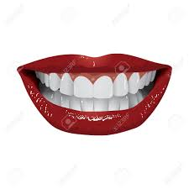
A man of Spirit 영의 사람
1.하나님의 영광을 위해 산다(live for God)
2.성령의 인도함을 받음
The guidance
of Spirit
Soul
3.하나님의 능력으로 산다
Live for Heavenly power
Body
Spirit

Slide 24
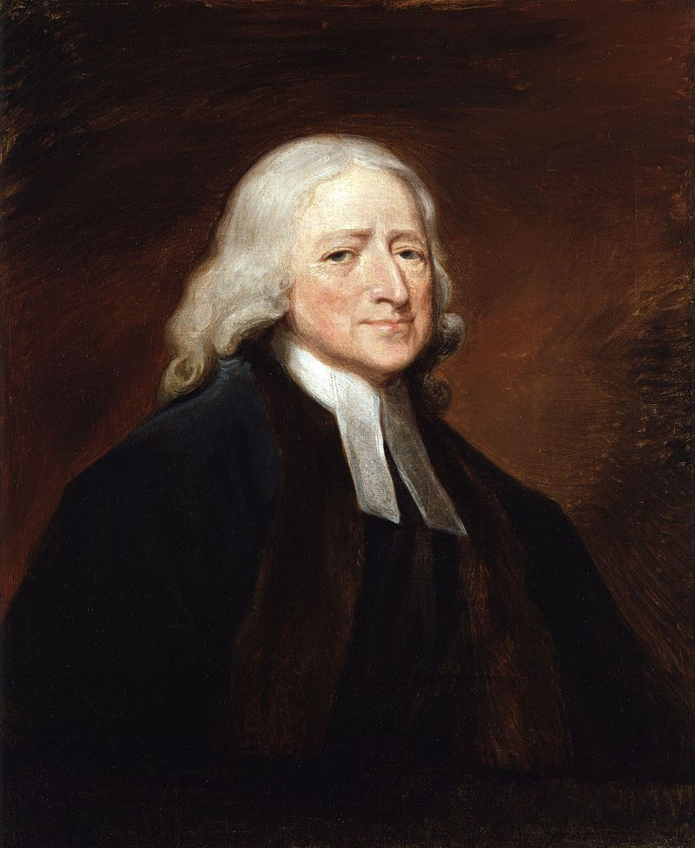
존 웨슬리(John Wesley)
2년간 미국선교 실패
2 years American
missionary life was
failed
Why?
왜?

Slide 25
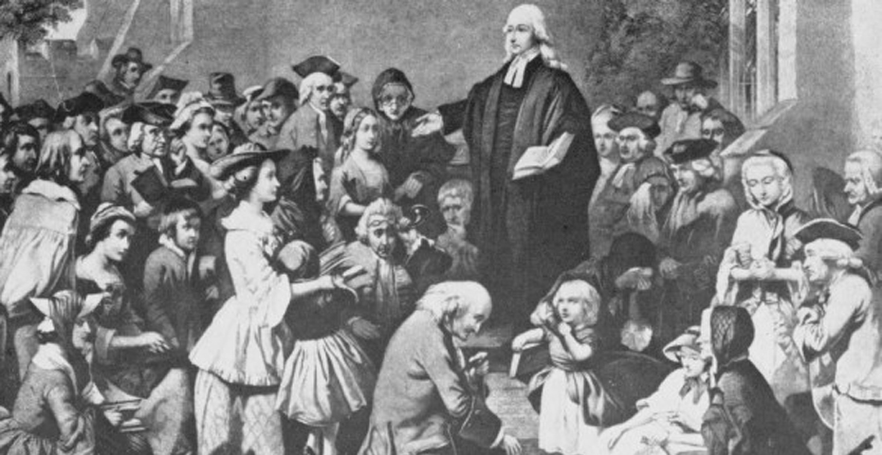
Aldersgate 성령체험
He received Holy Spirit at a meeting of Aldersgate(올더스게잇집회에서 성령충만)

Slide 26
He founded Methodist and preached 40 thousand times all his life, wrote 200 books
감리교 창설, 일생 4만회 설교, 200권 저술

Slide 27
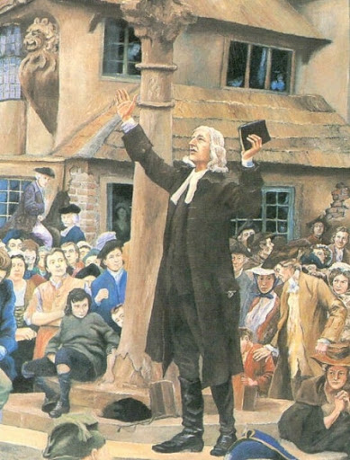
He revivaled corrupted (wine, prostitution, Gambling)England and spreaded Gospel all the world
술,매춘,도박등으로 타락해가던 영국을 살리고 세계에 복음을 전하게 됨

Slide 28
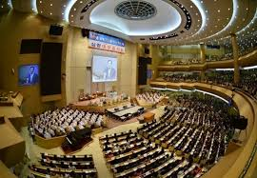
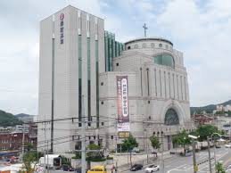
지금 전세계 7600만명의 감리교인이 신앙생활을 하고있다. (장로교인은 1800만명)
There are currently 76 million Methodists practicing their faith around the world (18 million Presbyterians).
한국의 금란감리교회(5만 성도) Методистская церковь Кымран в Корее (50 000 членов)

Slide 29
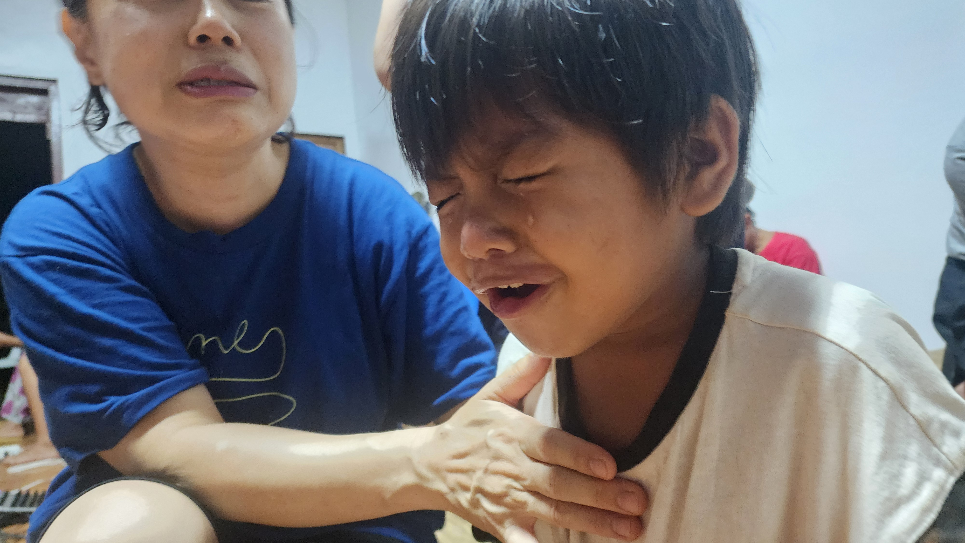
Like John Wesley we must be filled with Holy Spirit
존 웨슬레처럼 우리도 성령으로 충만하자

